Slide 1
به نام خدا
جهت آشنایی با پایگاه اطلاعاتی Sciencedirect این فایل را مطالعه نمایید.

Slide 2
معرفی :
Sciencedirect یک پایگاه اطلاعاتی علمی تمام متن در زمینه مجلات و کتابهای علمی است که شامل بیش از 2500 مجله (1906 عنوان قابل دسترس) و 11000 کتاب (1958 عنوان قابل دسترس) می باشد؛
در حال حاضر بیش از 9/5 میلیون مقاله و کتاب در این پایگاه موجود است که هر سال تقریباً 0/5 میلیون به آن افزوده می شود؛

Slide 3
Health Sciences Medicine and Dentistry Nursing and Health Professions Pharmacology, Toxicology and Pharmaceutical Science Veterinary Science and Veterinary Medicine Social Sciences and Humanities Arts and Humanities Business, Management and Accounting Decision Sciences Economics, Econometrics and Finance Psychology Social Sciences
فهرست موضوعی
Physical Sciences and Engineering
Chemical Engineering
Chemistry
Computer Science
Earth and Planetary Sciences
Energy
Engineering
Materials Science
Mathematics
Physics and Astronomy
Life Sciences
Agricultural and Biological Sciences
Biochemistry, Genetics and Molecular Biology
Environmental Science
Immunology and Microbiology
Neuroscience

Slide 4
آدرس :
آدرس مستقیم:
www.sciencedirect.com
و یا از طریق صفحه خانگی کتابخانه مرکزی وارد شوید:
http://library.znu.ac.ir/pages/bank/bank.htm

Slide 5
برای جستجوی سریع کلید واژه خود را در این قسمت وارد نمایید
یا وارد صفحه جستجو شوید
چنانچه به دنبال مجله یا کتاب خاصی با مشخصات آن هستید در این قسمت وارد نمایید

Slide 6
صفحه جستجو
درج کلید واژه ها و انتخاب
فیلد مورد نظر
جستجو در مجلات یا کتابها و یا هر دو
جستجو در تمام منابع یا فقط منابع مورد اشتراک
انتخاب سالهای مورد نظر
انتخاب دامنه موضوعی
(برای انتخاب چند موضوع کلید Ctrl را نگهدارید)

Slide 7
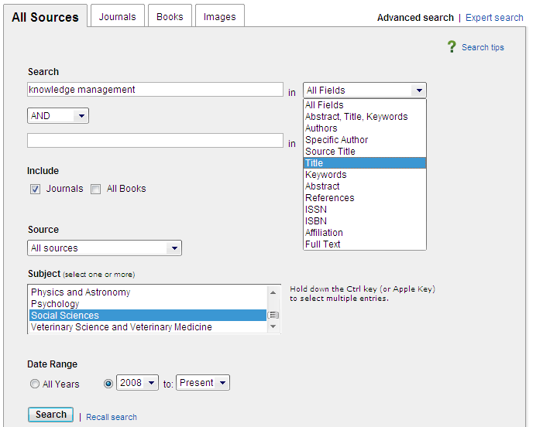
نمونه جستجو

Slide 8
نتایج
تعداد نتایج
نشانه مقالات
قابل دسترس
اصلاح جستجو
امکان ذخیره جستجو به عنوان Alert
جستجوی کلمه جدید در نتایج فعلی
امکان محدود کردن جستجو به روشهای مختلف
متن کامل

Slide 9
مرور مجلات و کتابها
مشاهده عناوین مجلات و کتابها
بر اساس موضوعات موجود
امکان افزودن مجله به RSS
مشاهده الفبایی عناوین مجلات و کتابها
امکان مشاهده فرمت الکترونیکی قبل از انتشار مجله به شکل چاپی
امکان افزودن مجله به Alert
وضعیت اشتراک

Slide 10
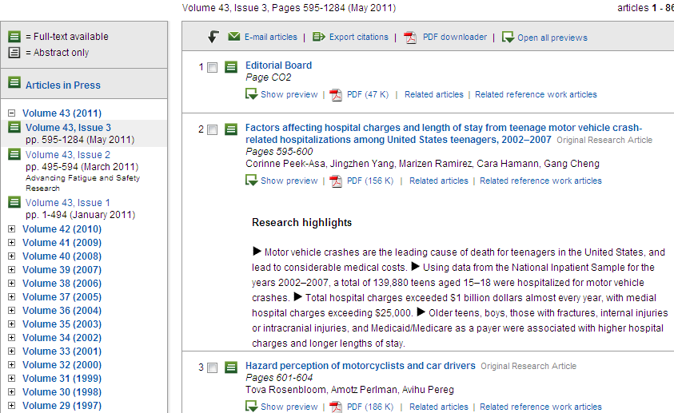
با کلیک روی عناوین مجلات می توان فهرست مندرجات آن را مشاهده نمود و متن کامل مقالات را دانلود کرد
ارسال مقالات به پست الکترونیکی
ارسال مقالات به نرم افزار های مدیریت فایلها
قابلیت دانلود همزمان 20 مقاله اول
شماره های موجود

Slide 11
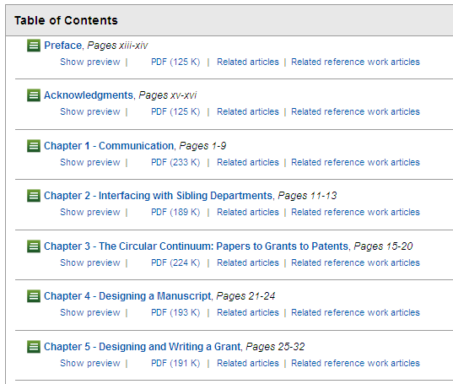
مشاهده فصلهای کتاب و امکان دانلود هر فصل به صورت مجزا

Slide 12
چنانچه مایل باشید می توانید در این پایگاه عضو شوید و از برخی امکانات آن استفاده نمایید
برای عضویت اینجا کلیک کنید
در صورتی که قبلاً عضو شده اید، نام کاربری و رمز عبور خود را وارد نمایید

Slide 13
صفحه شخصی
تنظیمات شخصی
1- تنظیم Alert
2- اصلاح مشخصات فردی
3- تغییر رمز عبور
4- ارسال گزارشات به پست الکترونیکی

Slide 14
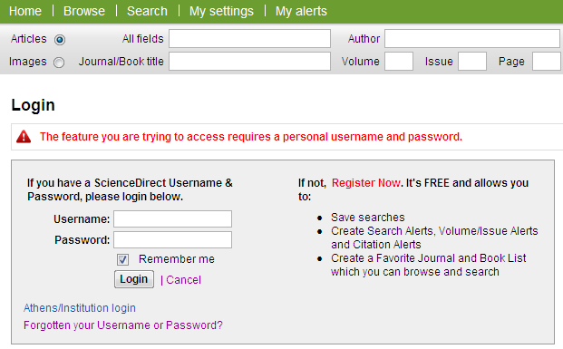
استفاده از امکانات Alert
برای عضویت در سیستم Alert روی پیوند Register Now کلیک نمایید و فرم عضویت را تکمیل کنید
در صورتی که قبلاً عضو شدید نام کاربری و رمز عبور خود را وارد کنید
فرم عضویت

Slide 15
انواع Alert در Sciencedirect
1- جستجوی یک کلیدواژه و ذخیره آن به عنوان Alert؛
در این حالت مقالات جدید مرتبط با کلیدواژه مورد نظر به پست الکترونیکی شما ارسال خواهد شد
2- انتخاب یک موضوع به عنوان Alert؛
در این حالت مقالات جدید مرتبط با موضوع انتخابی شمابه پست الکترونیکی شما ارسال خواهد شد
3- انتخاب یک یا چند مجله به عنوان Alert؛
در این حالت فهرست مندرجات شماره جدید مجله انتخابی، به پست الکترونیکی شما ارسال خواهد شد

Slide 16
نحوه ذخیره 20 فایل همزمان از پایگاه Sciencedirect
برای استفاده از این قابلیت پایگاه Sciencedirect لازم است که نرم افزار جاوا بر روی سیستم شما نصب شود می توانید آن را از ftp.modares.ac.ir دانلود نمایید

Slide 17
جستجوی کلید واژه در پایگاه
Download Multiple PDFs
نمایش نتایج جستجو

Slide 18
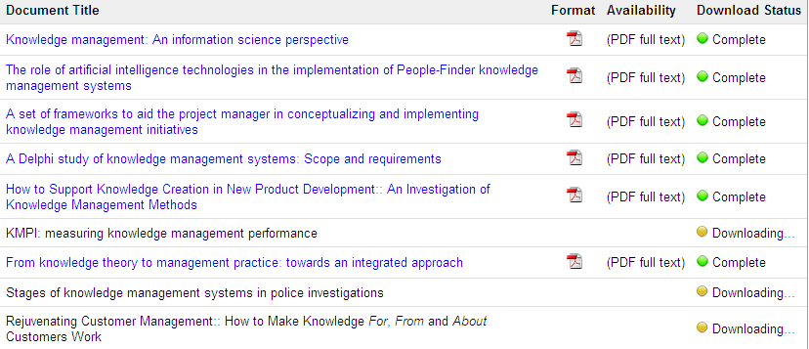
نمایش دانلود فایلها

